Slide 1
タイトル
サブタイトル
大阪大学情報科学研究科
マルチメディア工学専攻
セキュリティ工学講座
M1 松浦巧

Slide 2
ここだけ読み進めても大体内容が分かるように
項目は1スライド2～3個が理想
あまりネストさせない
項目どうしはしっかり行間を開ける
図の色をカラフルにしすぎない．意味を連想しやすい色を2，3色．

Slide 3
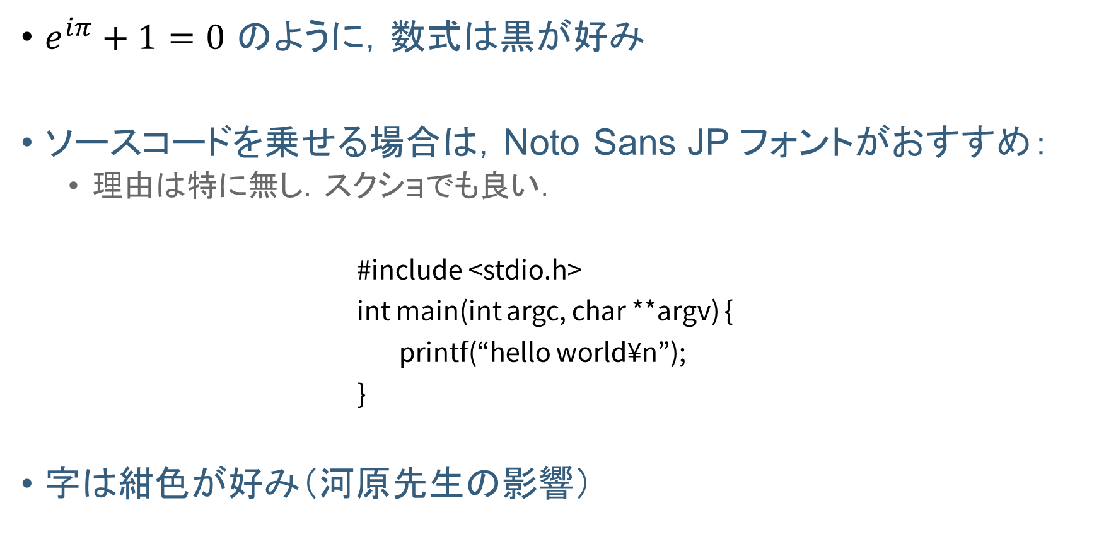
個人的な好み
$e^{iπ}+1=0$ のように，数式は黒が好み
ソースコードを乗せる場合は，Noto Sans JP フォントがおすすめ：
理由は特に無し．スクショでも良い．
#include <stdio.h>
int main(int argc, char **argv) {
printf(“hello world\n”);
}
字は紺色が好み（河原先生の影響）

